Slide 1
PYGAME

Slide 2
1. PYGAME
Pygame : 게임 및 멀티미디어 응용 프로그램을 만들기 위한 Python용 멀티미디어 라이브러리.
SDL(Simple DirectMedia Layer) 라이브러리 기반.
C 프로그래밍 언어로 짜여진 크로스플랫폼 멀티미디어 라이브러리로 비디오, 오디오 등의 계층을 추상화하여 여러 운영체제에서 실행가능.

Slide 3
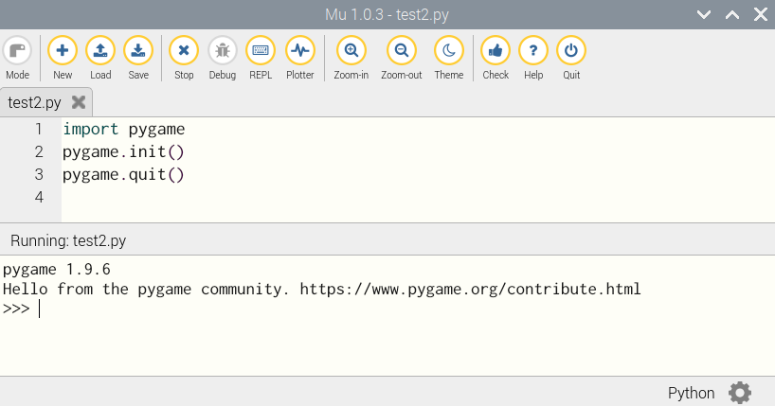
1-1. pygame 라이브러리 가져오기

Slide 4
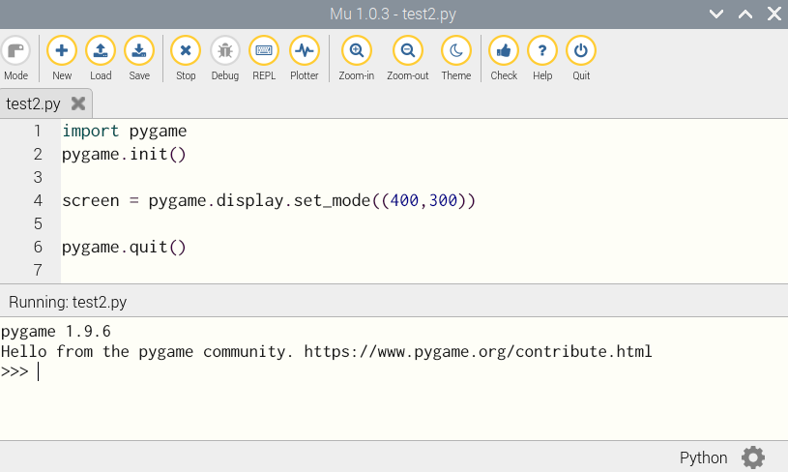
1-2. 화면 크기를 설정
윈도우 창을 열었다가 즉시 닫음.
(400,300) => 윈도우 size (가로,세로)

Slide 5

1-3. 이벤트 루프
대화형 애플리케이션의 가장 중요한 부분은 이벤트 루프.
사용자가 상호작용할 수 있도록 이벤트에 반응.
예) 마우스 클릭, 키보드 입력, 조이스틱의 움직임 등
위 예제는 모든 이벤트를 콘솔에 출력하는 무한 루프

Slide 6
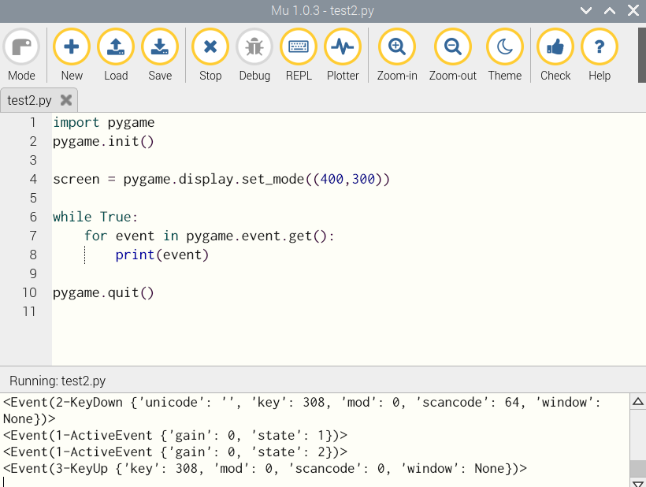
마우스를 움직이거나, 키보드의 키를 입력한 결과가 콘솔에 출력

Slide 7
Pygame tutorial Documentation (readthedocs.org)

